Slide 2
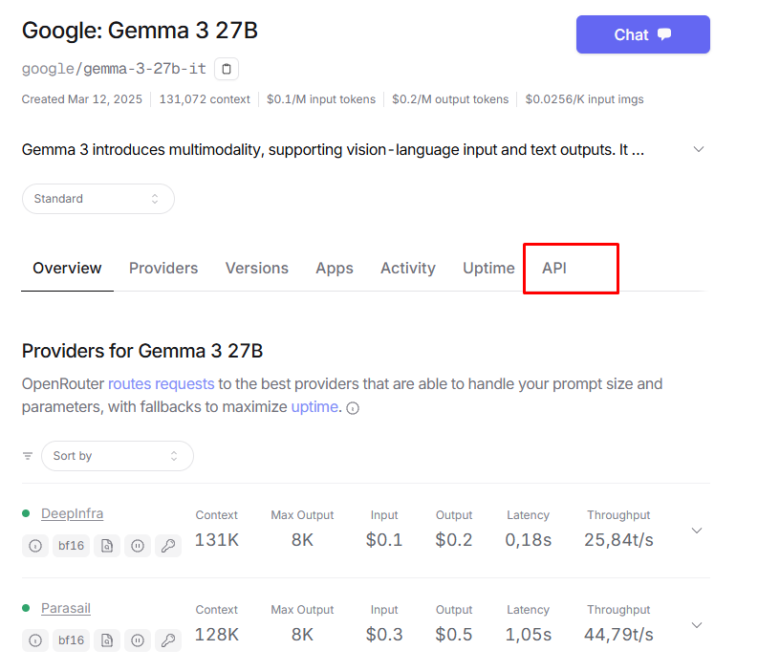
https://openrouter.ai/google/gemma-3-27b-it

Slide 3
Задание № 1
Получить токен на gemma
Создать проект в VS code
а. Создать виртуальную среду
б. Активировать среду
3. Инсталлировать нужные библиотеки
4. Подключится к LLM модели

Slide 4
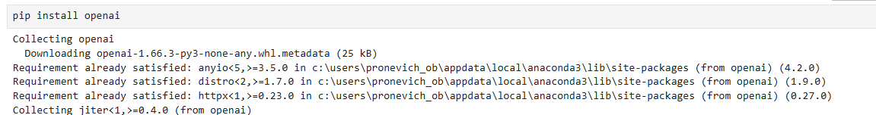



Получив токен вы можете пользоваться бесплатной версией моделью на 4000 токенов.
1. Установка библиотеки
2. Импорт библиотеки
3. Чтение своего токена
4. Подключение к модели
5. Система чтения текста

Slide 5
Получив токен вы можете пользоваться бесплатной версией моделью на 4000 токенов.
1. Установка библиотеки
2. Импорт библиотеки
3. Чтение своего токена
4. Подключение к модели
5. Система чтения текста

Slide 6
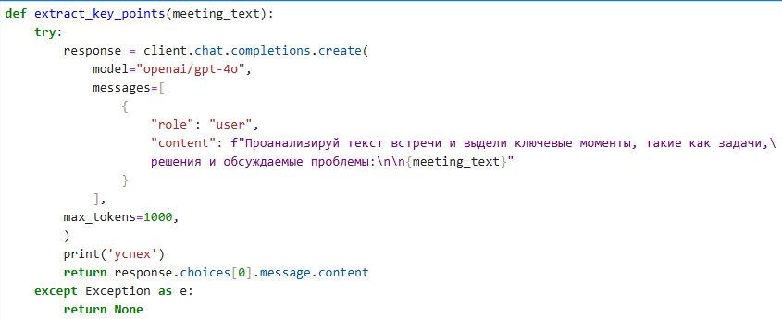
Задание № 2.
Сделать промт – переменной для функции

Slide 7
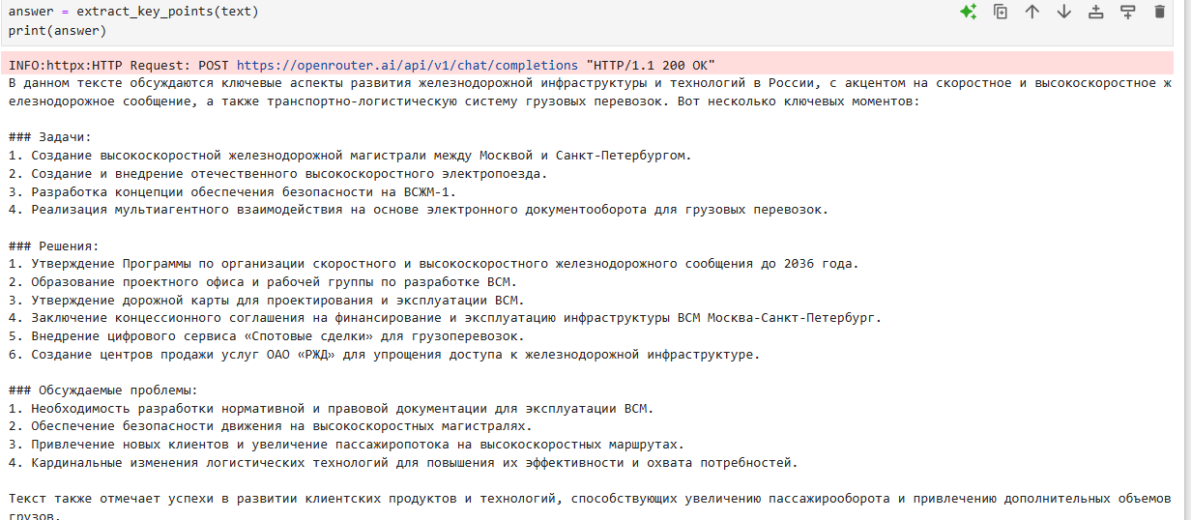

Slide 8
Задание № 2
Сделать фу

Slide 9
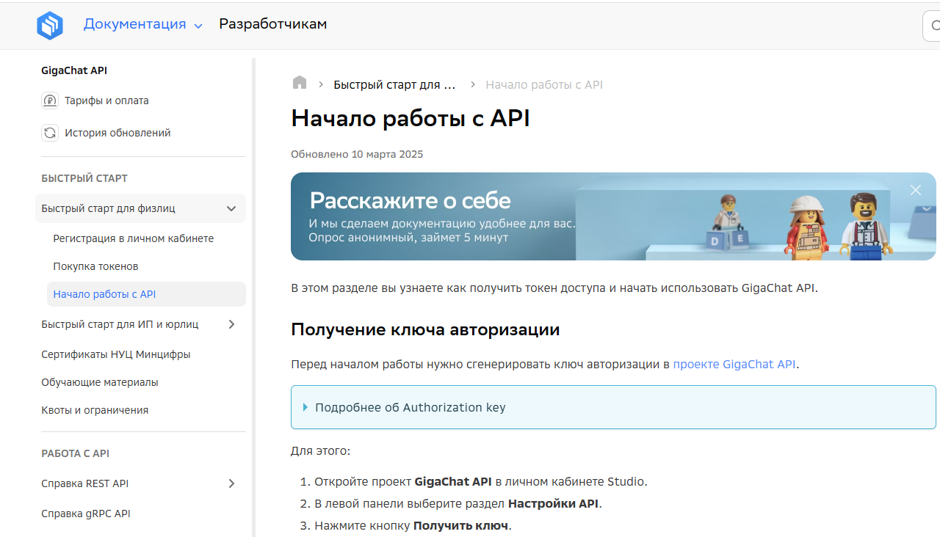
https://developers.sber.ru/docs/ru/gigachat/quickstart/ind-using-api
https://github.com/ai-forever/gigachain
https://github.com/trashchenkov/gigachat_tutorials/blob/main/гигачат_скринкаст.ipynb

